Slide 1


データ構造とアルゴリズムを演習できるサイト VisuAlgo
（人工知能，プログラミング等のオンラインサービス）
URL: https://www.kkaneko.jp/pro/online/index.html
金子邦彦

Slide 2
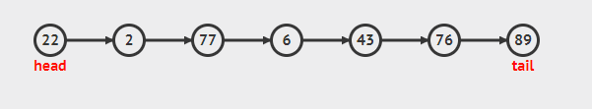
「リスト」を演習できる
オンラインサイトの紹介
リストとは，順序の付いたデータの並び

Slide 3
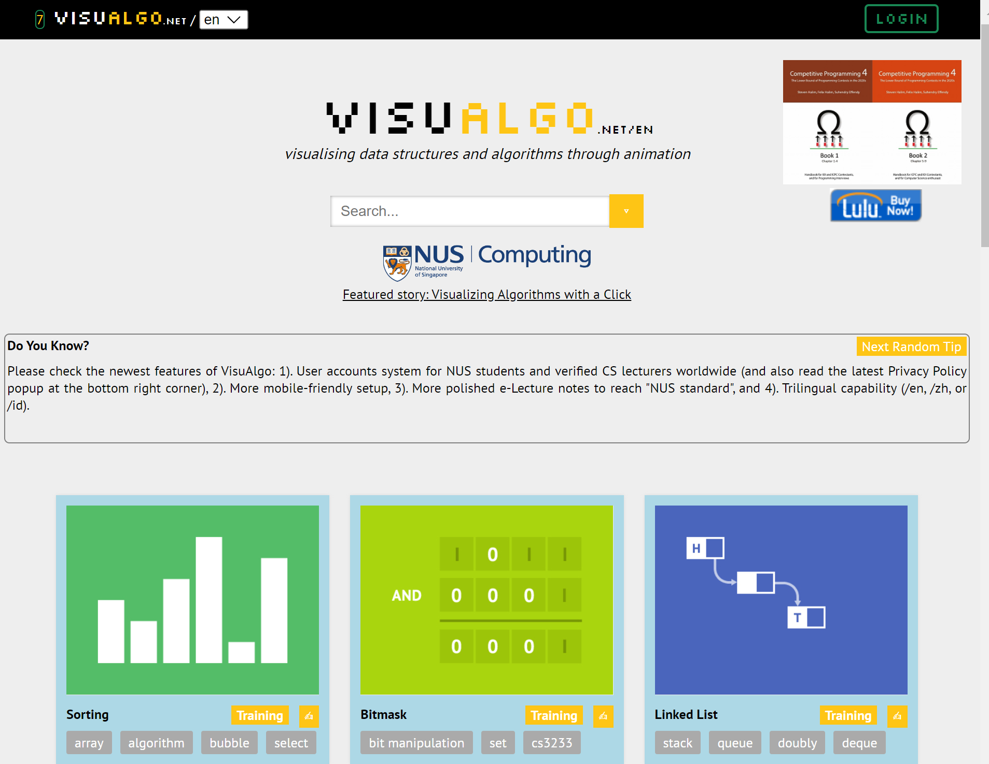
① ウェブブラウザを起動する
② 次の URL を開く
https://visualgo.net/ja
③ 「Linked List (連結リスト)」をクリック

Slide 4

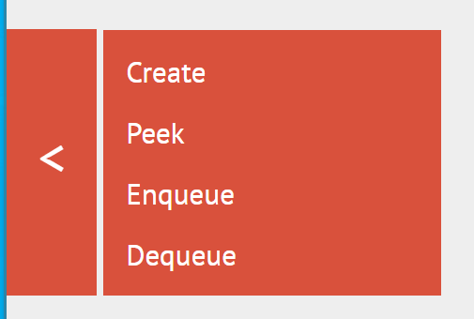
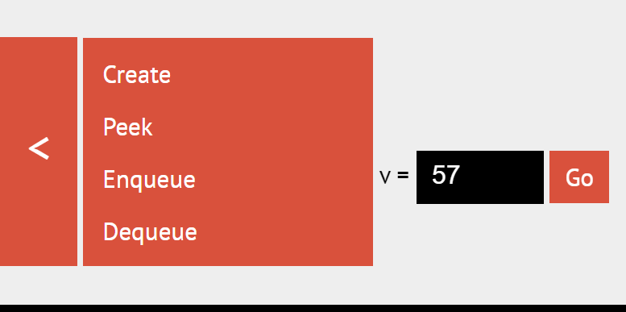
④ 説明が出る場合がある．ESC キーを押して，説明を消す
⑤ 左下のメニューで「Enqueue (入れる)」をクリックし，「Go」をクリック

Slide 5
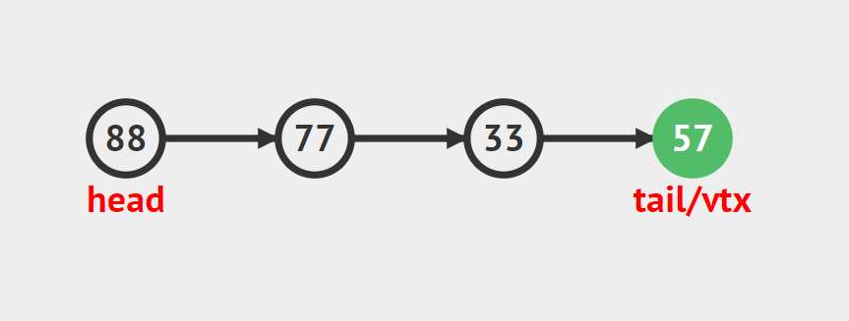
⑥ 末尾に挿入されるので，確認する

